Slide 1
Проект «Волшебник из страны детства»
Муниципальное бюджетное учреждение культуры «Центральная межпоселенческая библиотека» Калачинского района Омской области
Президентский фонд культурных инициатив
2021 г.

Slide 2
Тимофей Максимович Белозёров – член Союза писателей России, лауреат премии Омского комсомола, заслуженный работник культуры РСФСР. При жизни у Тимофея Белозёрова вышло множество книг во многих городах страны.

Slide 3
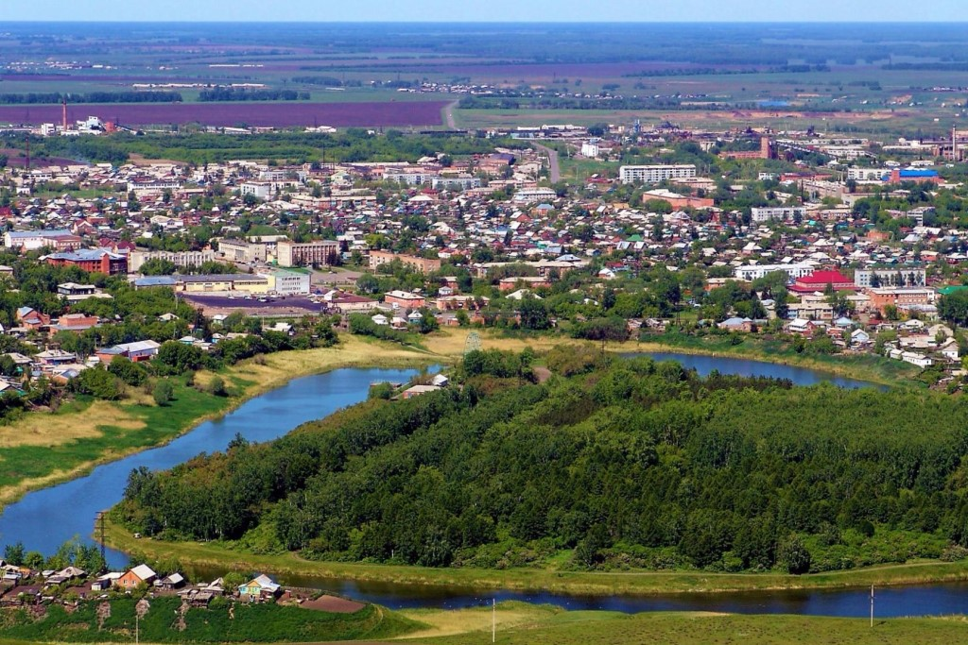
Имя Т. Белозёрова знаковое и для Калачинска, здесь начиналась его трудовая деятельность и были написаны первые стихи. Он был частым гостем на встречах с читателями в библиотеках Калачинска. Центральной детской библиотеке присвоено его имя, создан Музей проживания книг Белозёрова.

Slide 4
Проект призван снизить остроту важных социальных проблем:
незнание истории и культуры своей малой родины молодым поколением
отсутствие интереса у детей и молодежи к творчеству писателей родного края

Slide 5
Результаты опроса в Калачинском районе:
94%
отметили его как омского писателя
Имя Т. М. Белозёрова известно
48%
современных детей и подростков
6%
отметили его связь с Калачинским районом.

Slide 6
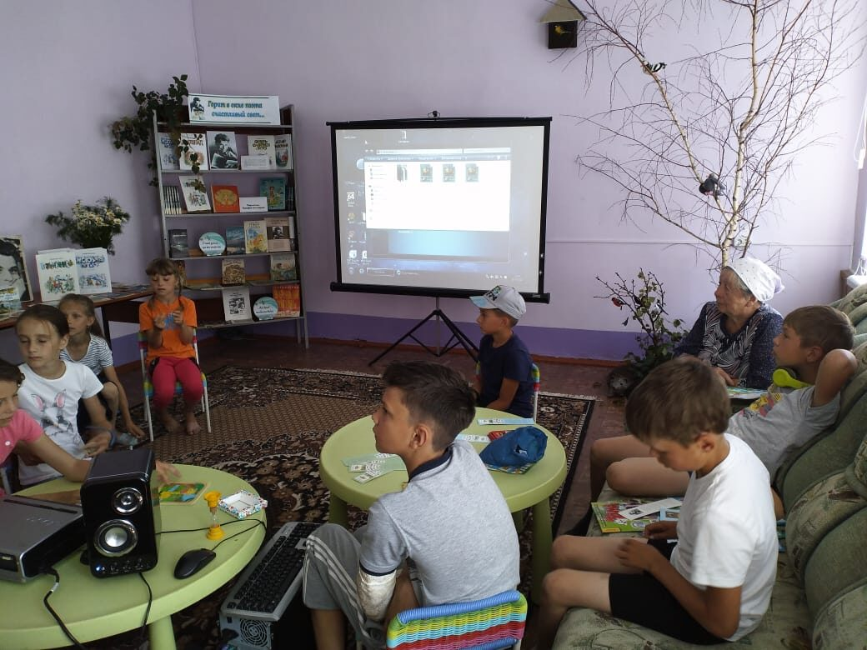
Результаты опроса в Калачинском районе:
50% интересны интерактивные формы мероприятий
30% интересны различные формы мероприятий
20% интересны онлайн-формы и
видеофильмы

Slide 7
Цель и задачи проекта:
Цель
Формирование интереса к культурному наследию поэта Тимофея Белозёрова и популяризация его творчества среди детей и подростков Калачинска и Калачинского района.
Задачи
Провести культурно-массовые мероприятия о жизни и творчестве поэта с использованием инновационных практик для продвижения имени Т.М. Белозёрова в местном сообществе
Развить культурное пространство и повысить туристическую привлекательность объектов г. Калачинска, связанных с именем поэта-земляка, через проведение туристического квеста
Стимулировать развитие художественных способностей и литературного творчества у детей и подростков через популяризацию культурного наследия Т.М. Белозёрова, с привлечением волонтеров
Осуществить информационное сопровождение проекта
Приобрести и установить необходимое для реализации проекта оборудование

Slide 8
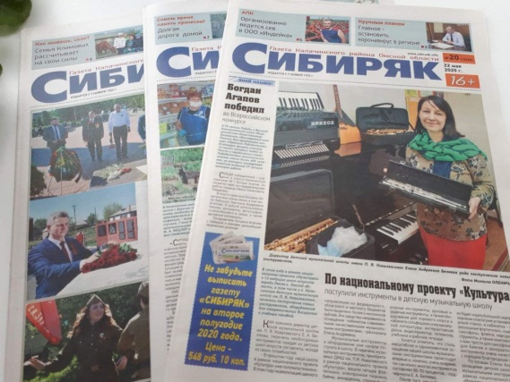
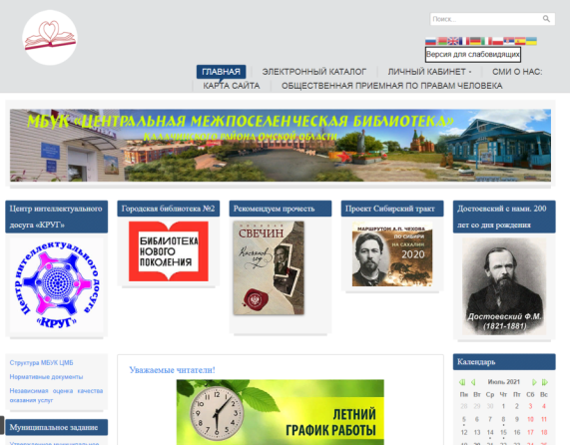
Реклама и продвижение проекта:
Плакаты и афиши
СМИ, сотрудничество с районной газетой «Сибиряк»
Объявления, посты в социальной сети Одноклассники, на сайте библиотеки https://kalachinskzmb.ru

Slide 9
Команда проекта:
Руководитель
Шевалдина Ирина Николаевна, 47 лет, методист по работе с детьми ЦДБ. Высшее образование в сфере культуры, стаж библиотечной работы – 31 год.
Команда
Ласточкина Елена Николаевна, 54 года, библиотекарь ЦДБ. Средне-профессиональное образование в сфере культуры, стаж библиотечной работы – 28 лет.
Черснёва Инна Сергеевна, 25 лет, библиотекарь ЦДБ. Высшее педагогическое образование, стаж библиотечной работы – 2 года.
Матюхина Мария Александровна, 28 лет, библиограф ЦМБ. Средне-профессиональное образование, стаж библиотечной работы – 7 лет.

Slide 10
Привлечение волонтеров
Создание группы волонтеров в количестве не менее 10 человек из числа студентов Аграрно-технического техникума, жителей города, преподавателей художественной школы. Добровольные помощники:
окажут помощь в проведении мастер-классов по изготовлению тактильных книжек
примут участие в проведении мероприятий и создании видеороликов
организуют для детей занятия по рисованию.

Slide 11
Партнеры проекта
Историко-краеведческий музей
Детская художественная
школа
Калачинская районная
газета «Сибиряк»
Калачинский
аграрно-технический
техникум
Автономная некоммерческая организация «Омский центр инноваций социальной сферы»
Комитет по образованию Администрации Калачинского муниципального района (школы, детские сады и пр.)

Slide 12
Районная акция
«День чтения вслух»
Конкурс детско-юношеского литературного творчества
«Подснежники»
Туристический маршрут «Белозеровский квест»
Цикл просветительских мероприятий на базе ДХШ
Фестиваль «Белозеровский вихрь»
«Открытый микрофон» чтецов произведений Т. М. Белозёрова
Мастер-классы офлайн и онлайн, конкурс и выставка «Трогательные книжки»
Подготовка и выпуск сборника стихов «Подарок Волшебнику», тираж – 50 экземпляров.

Slide 13
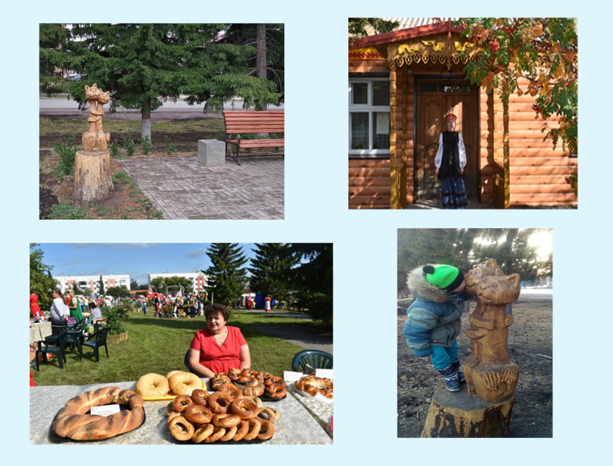
Основные мероприятия:
Туристический маршрут
привлечет внимание детей 6-14 лет к истории, достопримечательностям, природе родного края и увеличит интерес к личности и творчеству Т. М. Белозёрова, послужит взаимопониманию поколений и патриотическому воспитанию, учитывая краеведческую направленность произведений автора.

Slide 14
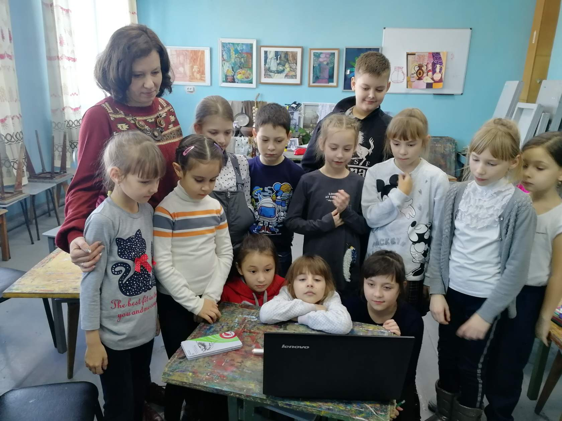
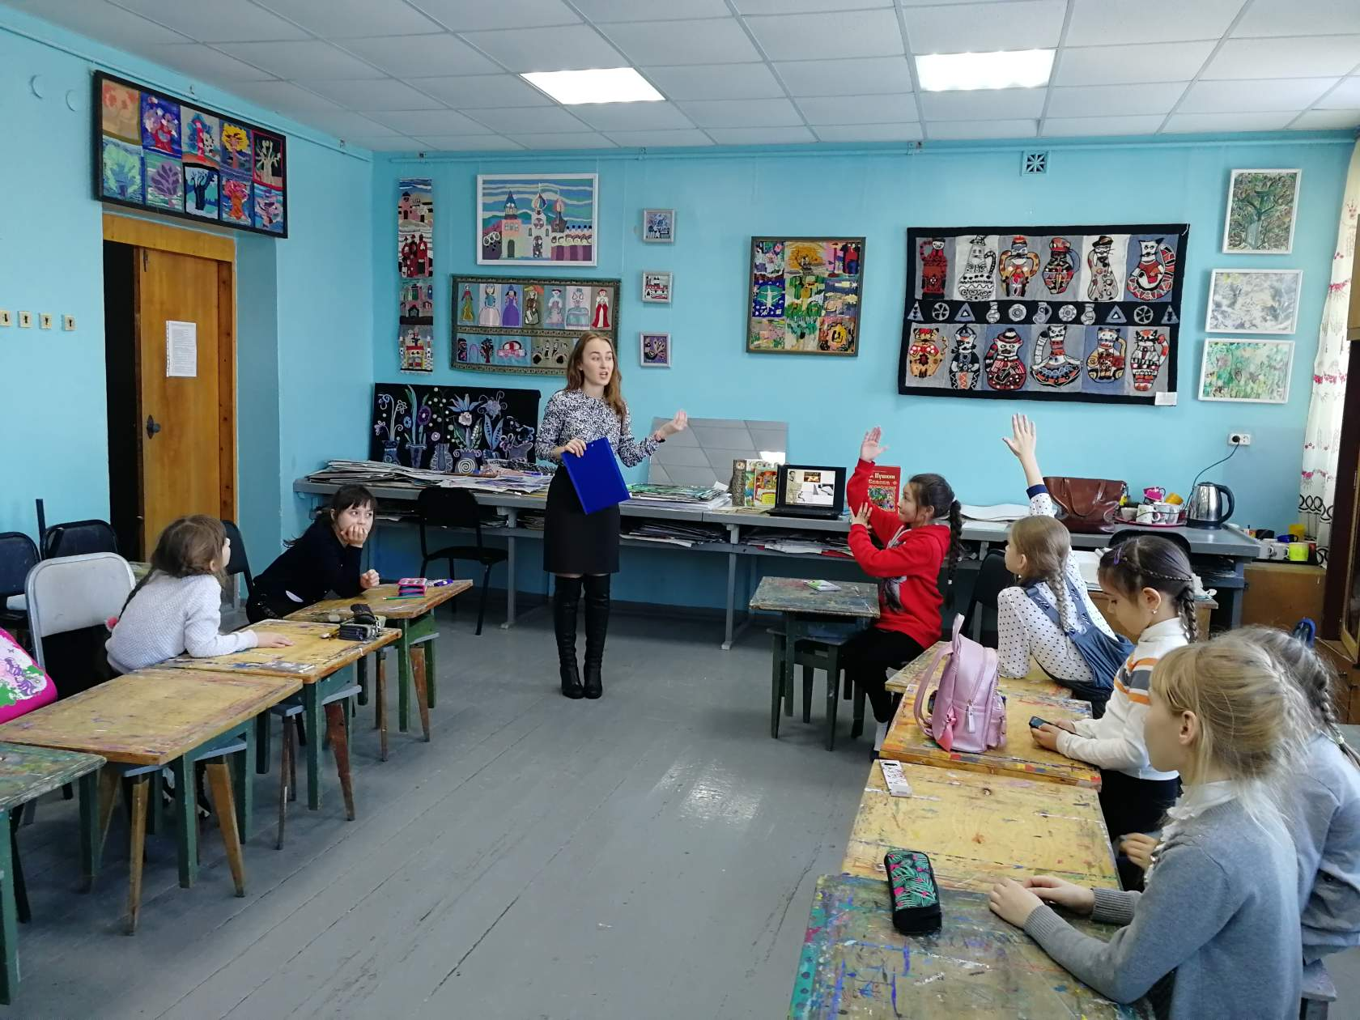
Цикл просветительских мероприятий
на базе Детской художественной школы о жизни и творчестве Т.М. Белозёрова.

Slide 15
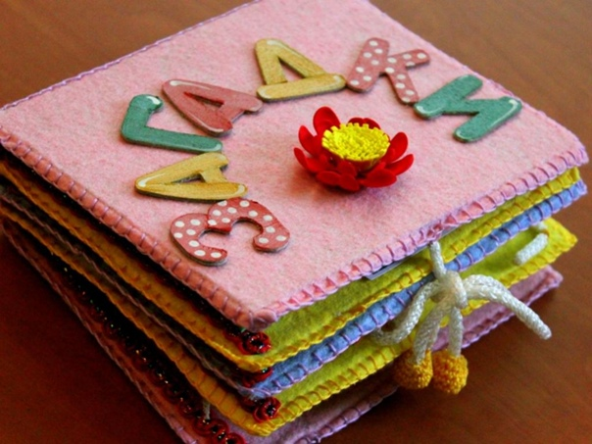
Подготовка мастер-классов
по изготовлению тактильных книжек офлайн и онлайн.
Проведение конкурса
«Трогательные книжки».
Организация выставки
готовых тактильных книжек из фонда Омской государственной научной библиотеки им. А.С. Пушкина и ЦДБ им. Т. М. Белозёрова.

Slide 16
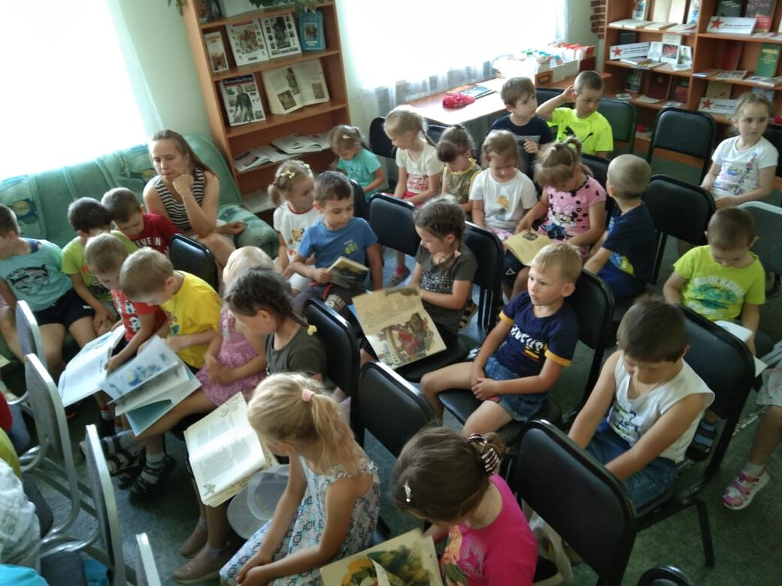
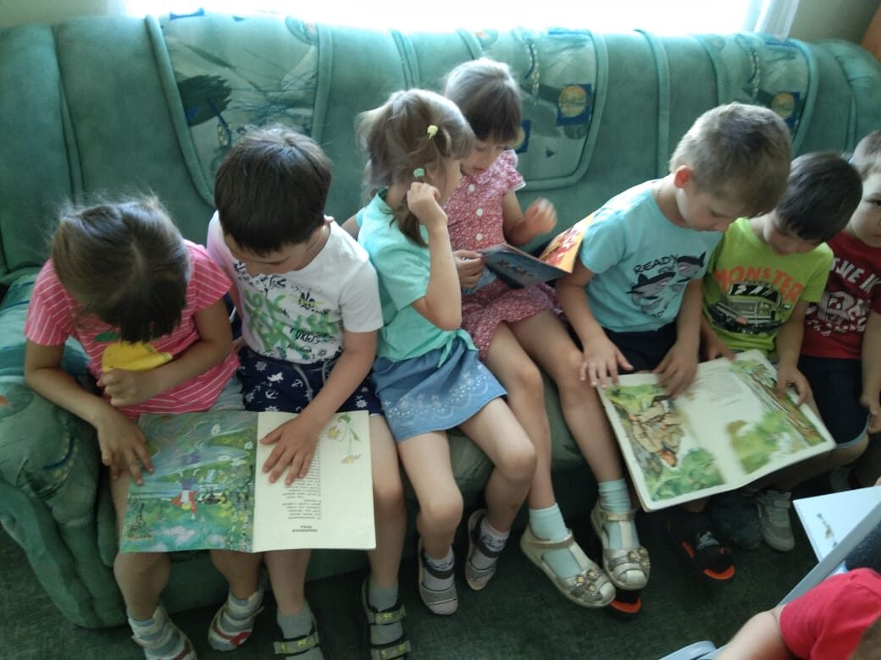
Проведение районной акции
«День чтения вслух» произведений Т. М. Белозёрова в библиотеках и образовательных учреждениях города Калачинска.

Slide 17
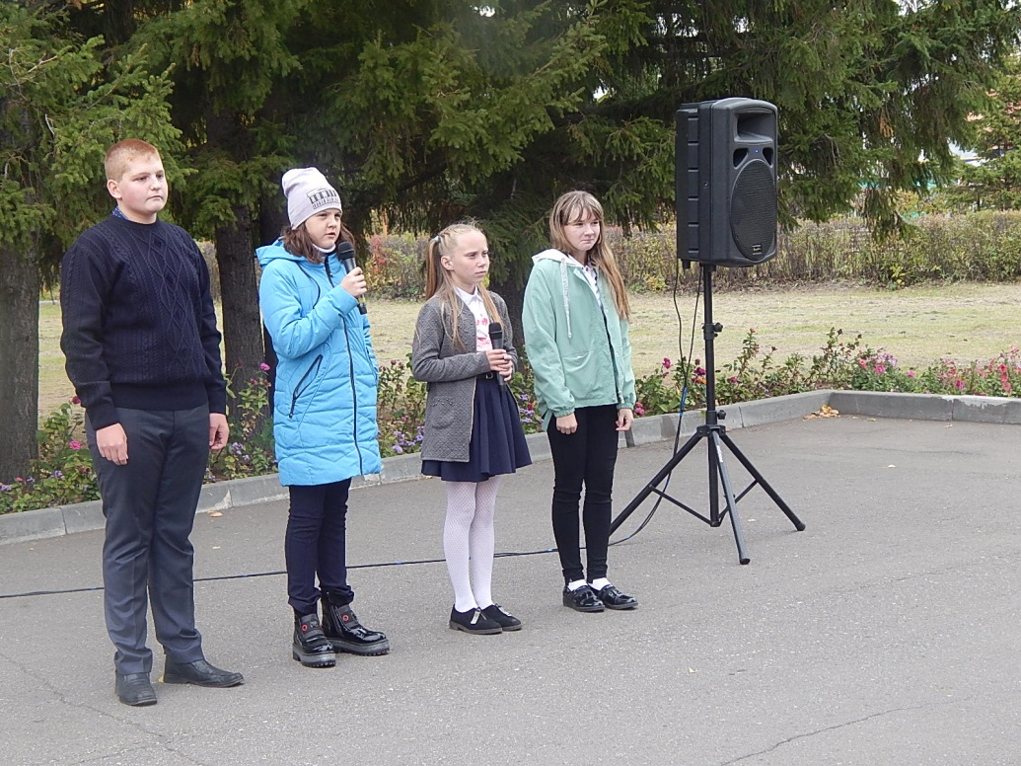
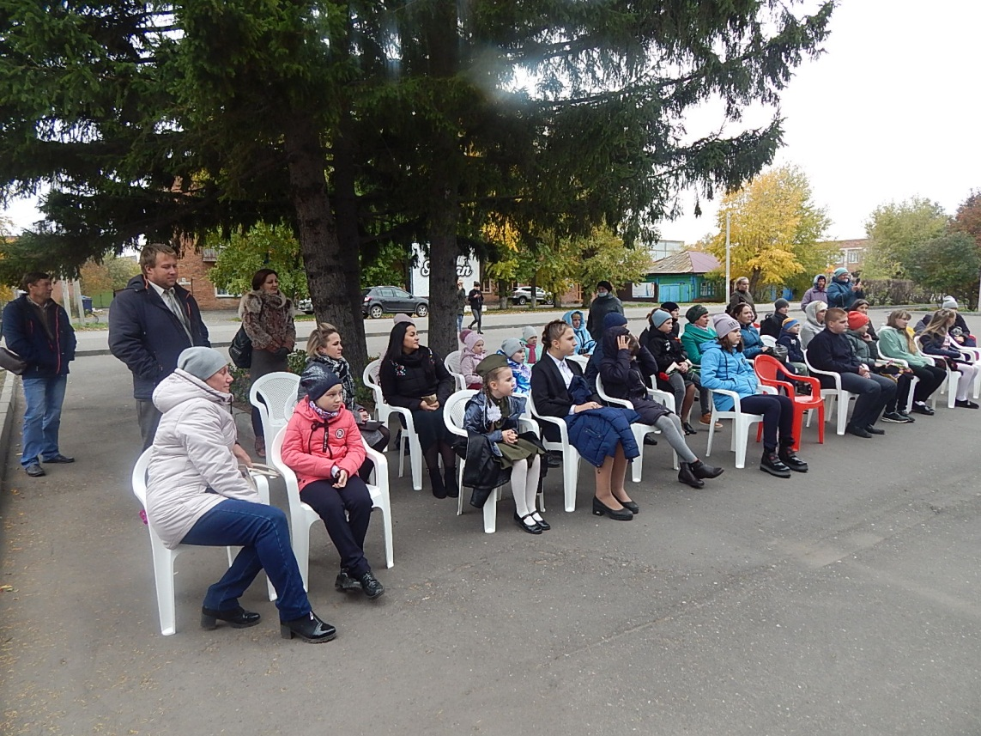
Проведение
«Открытого микрофона»
чтецов произведений Т. М. Белозёрова в день рождения поэта.

Slide 18
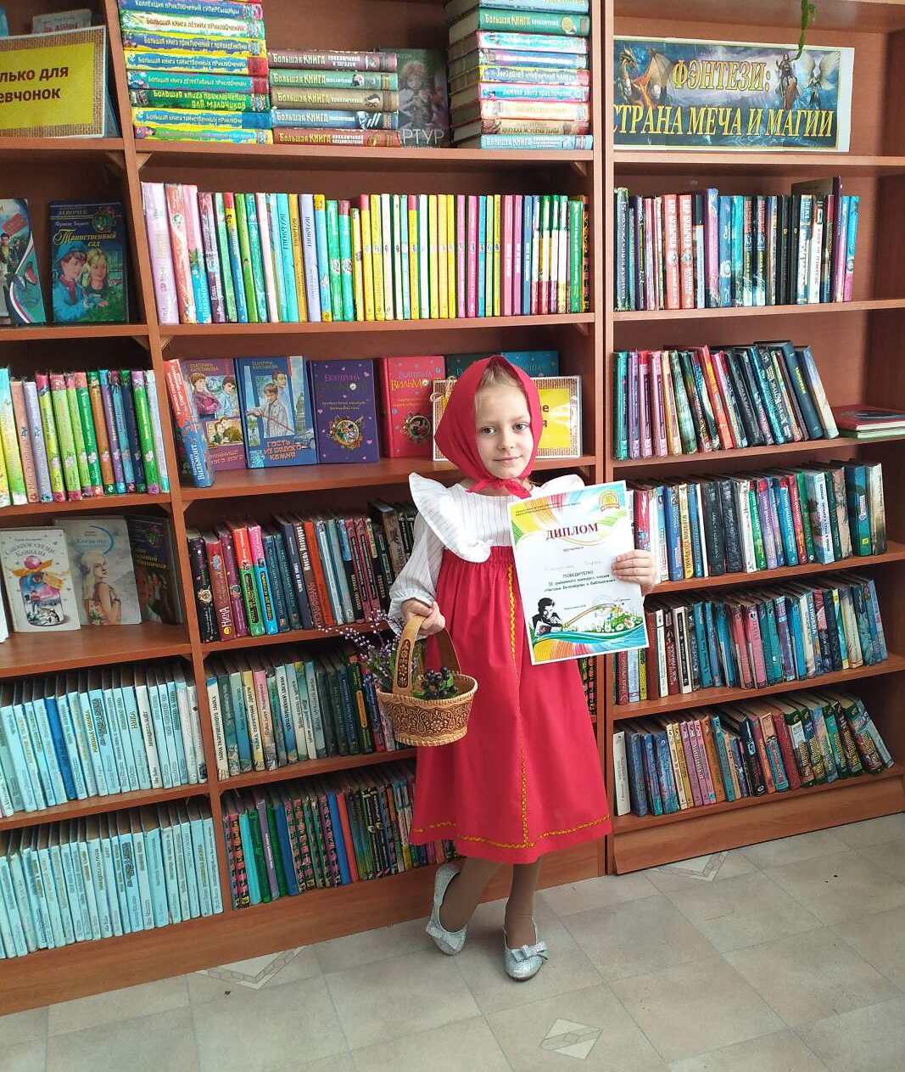
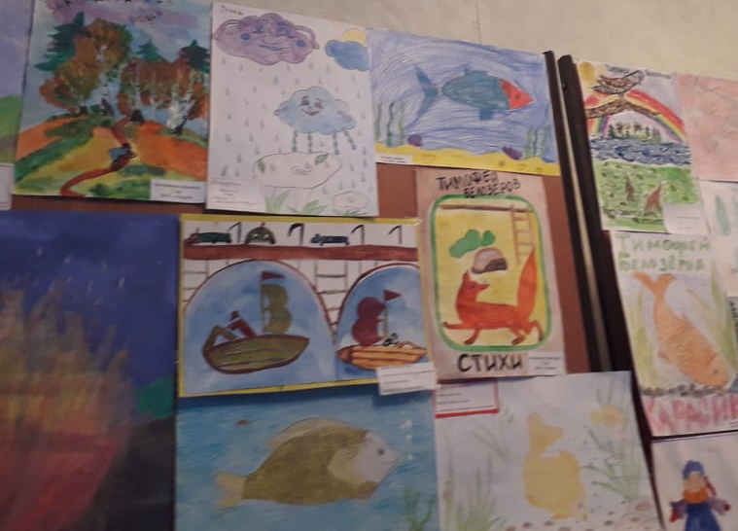
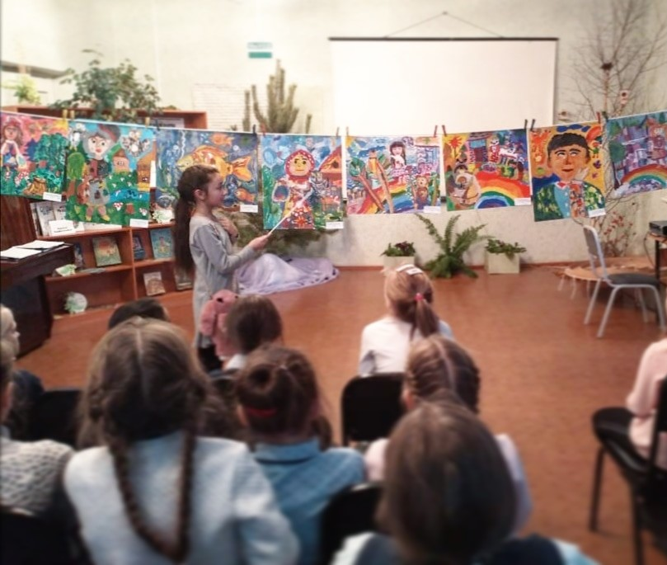
Подготовка и проведение конкурса
детско-юношеского литературного творчества
«Подснежники».
Подготовка комплекта
открыток
с репродукциями рисунков юных художников.

Slide 19
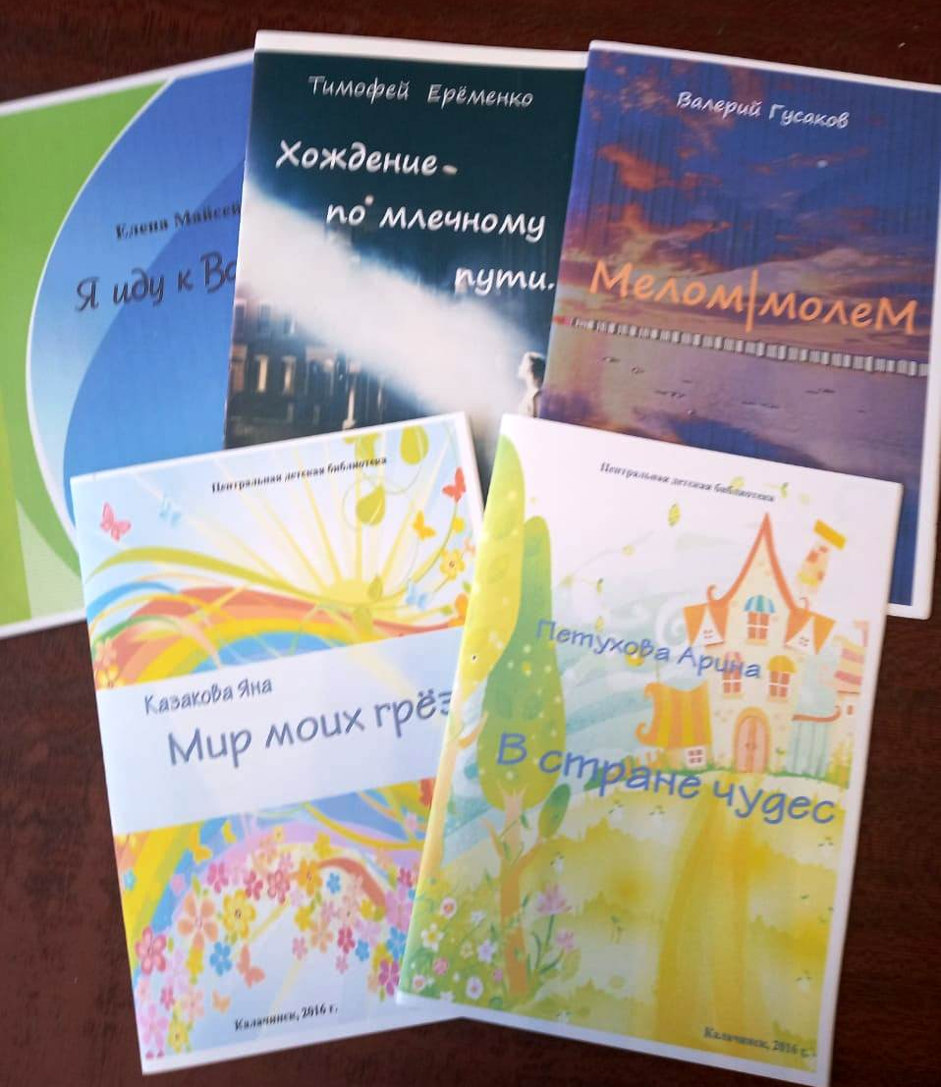
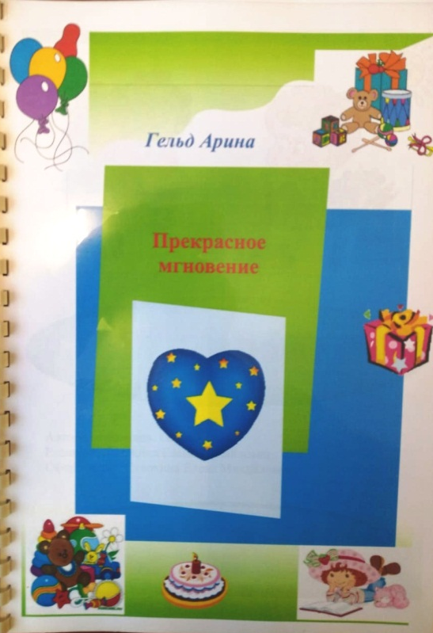
Разработка дизайна, подготовка и выпуск сборника стихов
«Подарок Волшебнику».
Тираж – 50 экземпляров.

Slide 20
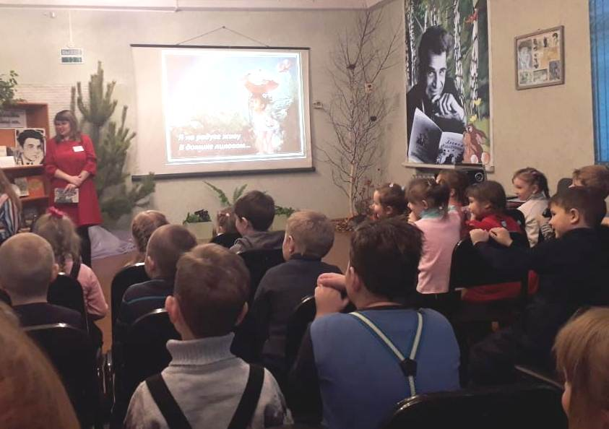
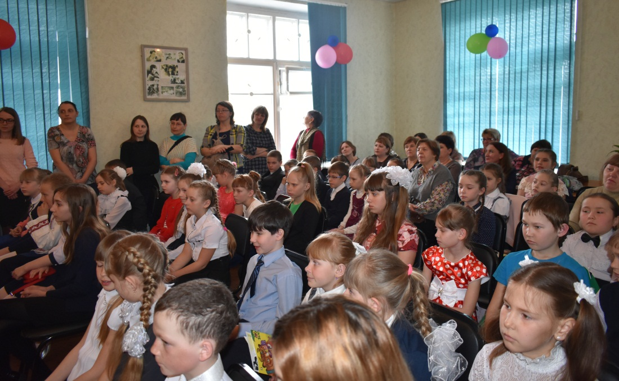
Фестиваль
«Белозеровский вихрь»
В программе – выступление самодеятельных поэтов и награждение партнеров, участников конкурсов, волонтеров.

Slide 21
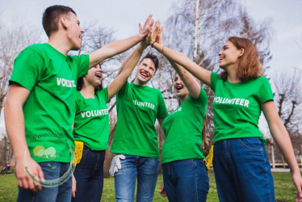
Ожидаемые результаты:
Увеличится количество посетителей мероприятий, в том числе онлайн на 2500 человек.
Создание фонда тактильных книжек – 26 экземпляров.
Создание туристического маршрута «Белозеровский квест».
Привлечение волонтеров не менее 10 человек.
Проведение фестиваля «Белозеровский вихрь».

Slide 22
Качественные результаты:
Расширение знаний детей и подростков о жизни и творчестве поэта Т. М. Белозёрова за счет активизации чтения книг, проведения информационных и других мероприятий (с целью патриотического и эстетического воспитания).
Повышение уровня творческой активности в подростковой среде путем проведения мероприятий (акций, конкурсов, фестиваля), участия в волонтерском движении.
Повышение доступности творчества и информации о Т. М. Белозёрове для детей-инвалидов в связи с пополнением фонда библиотеки тактильными книжками.
Активизация использования интерактивных форм проведения мероприятий, на основе создания рисованных произведений, стихотворных, живописных и графических работ.
Повышение заинтересованности партнеров в популяризации творчества Т. М. Белозёрова, развития самодеятельного творчества и туристической привлекательности.

Slide 23
Перспективы развития проекта:
Расширение географических границ охвата аудитории путем привлечения детей и подростков из близлежащих районов.
Привлечение внимания к имени Белозёрова взрослого населения, туристических групп в рамках продвижения литературного бренда имени Белозёрова.
Расширение пространства Музея проживания книг Белозёрова за счет интерактивных мероприятий, экскурсионных маршрутов, межрайонных акций, взаимодействия с библиотеками и музеями области, других регионов, работающих с творчеством Белозёрова.
Активизация проведения онлайн-мероприятий.

Slide 24
МБУК «Центральная
межпоселенческая библиотека» Омская обл., г. Калачинск,
ул. Калачинская, №27 https://kalachinskzmb.ru/ раб. тел. 8(38155) 22-306, 8(38155) 22-337 эл. адрес: kalach_zmb@mail.ru

